Slide 1
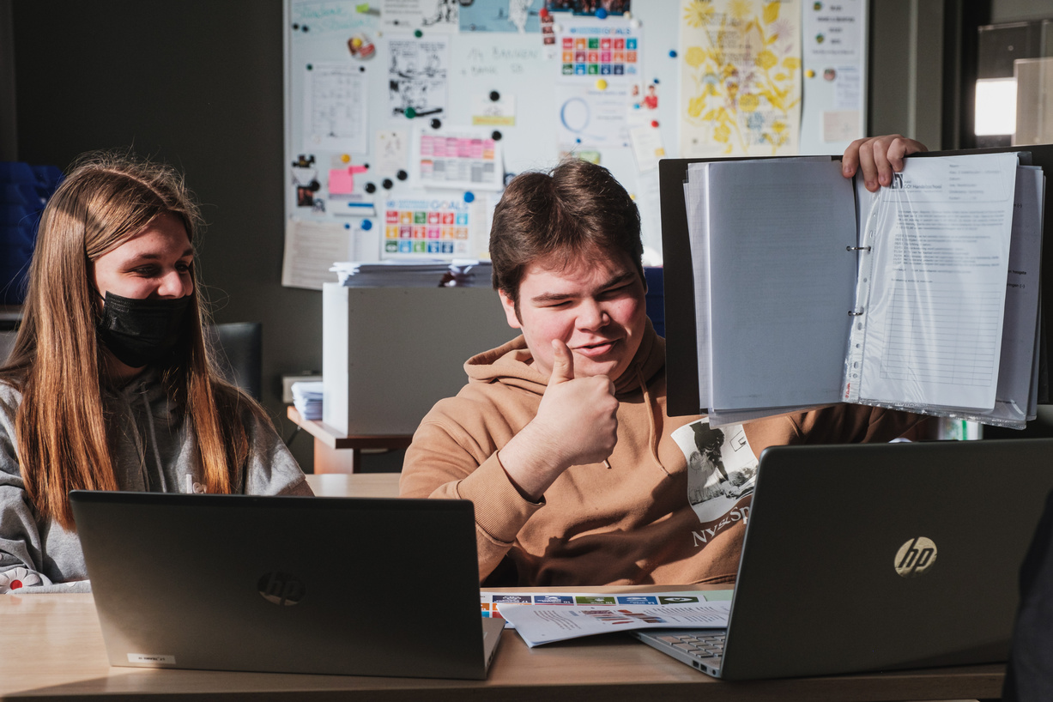
etwinning@epos-vlaanderen.be
etwinning.be/vlaanderen
ETwinning Vlaanderen
etwinningvlaanderen
de online community
voor scholen in Europa
@eTwinning_be
eTwinning:
samenwerken met een school in Europa: hoe doe je dat?

Slide 2
Wat is eTwinning?
Samenwerken met een klas elders in Europa.
Een online platform / community voor leerkrachten en leerlingen in Europa om samen te werken..
Ten minste 2 scholen uit ten minste 2 verschillende Europese landen zetten een project op en maken gebruik van ICT om hun projectactiviteiten uit te voeren.
In België: combinatie Vlaamse, Frans- of Duitstalige Gemeenschap ook mogelijk
Geen subsidies of voorwaarden & geen persoonlijke ontmoetingen vereist.
Account enkel voor leerplichtonderwijs en de initiële lerarenopleiding.

Slide 3
Samenwerken met een klas in Europa.
Voordelen voor de school en leerkrachten
Laagdrempelige manier tot internationalisering, netwerken en professionaliseren
Kleuteronderwijs, lager, middelbaar, lerarenopleiding & buitengewoon onderwijs
Ideeën uitwisselen, inspireren en motiveren
Betekenisvolle, maatschappelijk relevante en educatieve projecten maken
Integratie van het curriculum in eTwinning-projecten: je leerplan waarmaken
Differentiatie mogelijk, innovatief en inclusief onderwijs
Als onderdeel van Erasmus+-projecten

Slide 4
Samenwerken met een klas in Europa.
Voordelen voor je leerlingen
De leerstof nuttig gebruiken op een praktische manier, in voor leerlingen betekenisvolle, maatschappelijk relevante projecten.
Deel uitmaken van een community en vrienden maken in Europese landen.
Gemotiveerd worden / blijven door een andere manier van lesgeven.
Digitale vaardigheden worden versterkt.

Slide 5
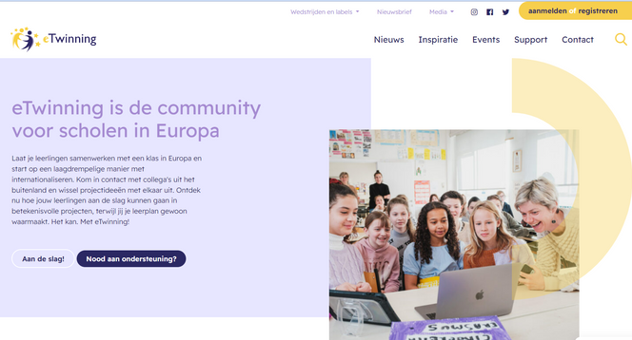
eTwinning biedt je gratis...
Een Europees platform https://school-education.ec.europa.eu/en
Waar je je kan registreren voor eTwinning
Samen met partners en leerlingen projecten kan uitwerken in een besloten, beveiligde en GDPR-veilige TwinSpace.
Een Vlaamse informatieve website: https://etwinning.be/vlaanderen/ .
Vind projecten, verhalen, tips...
Schrijf je in voor de nieuwsbrief.
Handleiding eTwinning-platform ESEP en FAQ

Slide 6
Hoe eTwinning starten op school?
In je eigen lessen: bekijk je cursus en gebruik deze om een eTwinning-project te starten
Integratie van eTwinning in vakoverschrijdend werken:
In Aardrijkskunde: opzoekwerk, in Toegepaste Informatice in Word, excel, website… verwerken
In les Engels opzoeken, bij Nederlands samenvatten… , bij lessen PO logo maken, …
Integratie van eTwinning in projectdagen of projectweken: MOS, GWP
Motivatie en welbevinden leerkrachten en leerlingen versterken
Teamgebeuren als de hele school betrokken wordt: successen samen vieren!
Differentiatie voor bepaalde vakken (leerlingen laten excelleren)
Extra aandacht voor talen/CLIL

Slide 7
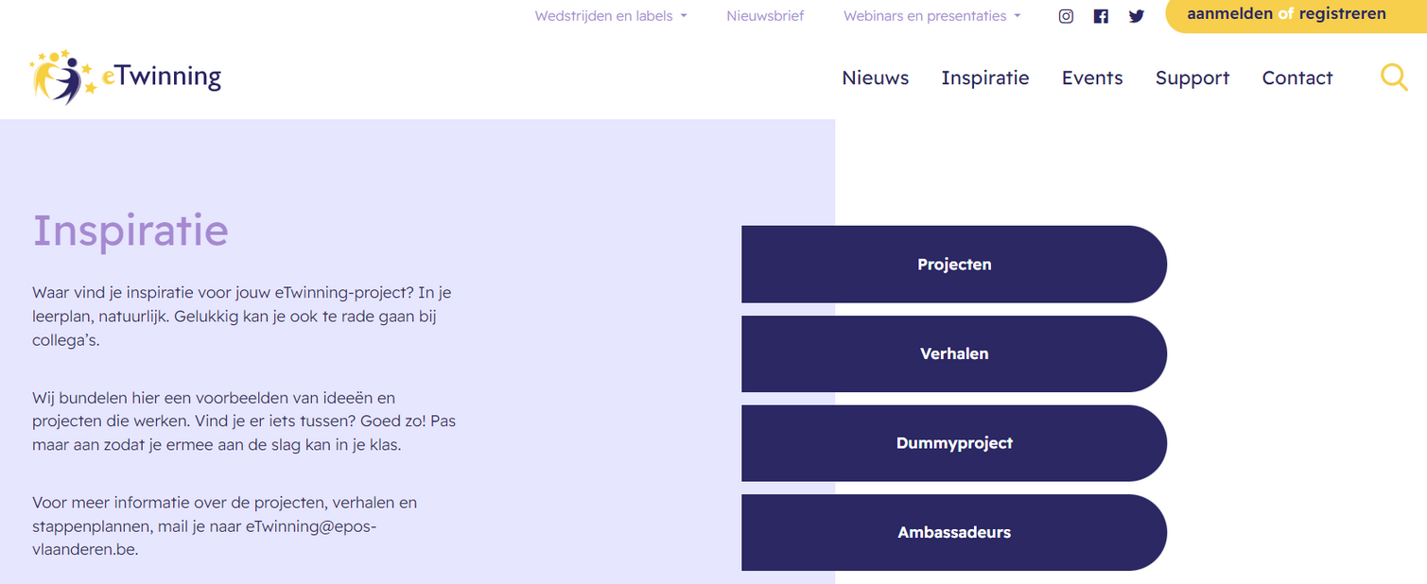
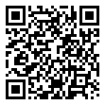
Voorbeelden
Bekijk onze website: https://etwinning.be/vlaanderen/inspiratie/

Slide 8
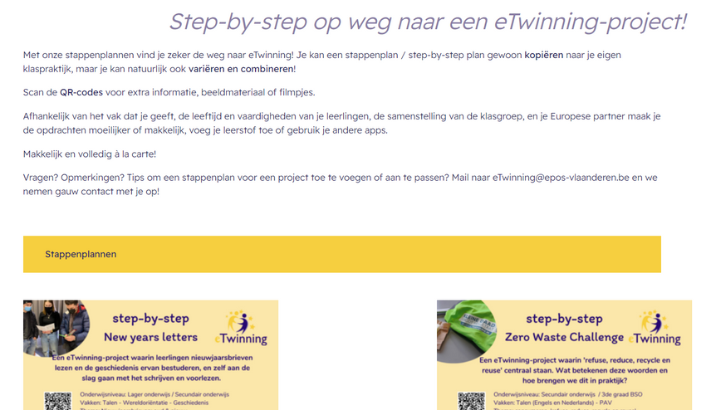
Voorbeelden
Stappenplannen die je kan gebruiken om je lessen en projecten vorm te geven.
Tips om samen te werken met collega's en organisaties zoals MOS & Cultuurkuur.
Afhankelijk het vak, de leeftijd en vaardigheden van je leerlingen, je klasgroep, en je Europese partner pas je de opdrachten aan, voeg je leerstof toe of gebruik je andere apps.

Slide 9
KISS! Keep it small & simple!
Samenwerken met 1 school in het binnenland of buitenland
Samenwerken met meerdere partnerlanden
Een project van 1 dag of 1 week: kerstkaartjes sturen, 1 april-grappen, thema carnaval...
Een project van meerdere weken of maanden: bv elk hoofdstuk vasthangen aan een SDG, alle feestdagen in een jaar…
Combineer met lesonderwerpen en projecten die je al hebt in de lessen die je moet geven.
Alles wat je in je lessen doet, kan je samen met een collega in een ander land doen: parallel of samenwerkend.

Slide 10
Parallel werken of samenwerken?
Parallel werken:
Elke taak wordt in elke partnerklas gemaakt.
De resultaten worden wel gedeeld en besproken, maar er wordt weinig/niets gedaan met elkaars resultaten.
Bv: lln onderzoeken de SDG’s en delen hun bevindingen.
Samenwerken:
De lln werken in internationale teams samen om een taak te maken:
bv redactie krant: Sportdienst, Cultuur, Politiek... zijn internationale teams.
bv simultaan werken (kan ook op ander tijdstip!): lln bekijken in internationale teams welk SDG ze willen nader bekijken en gaan samen op onderzoek.
De lln werken verder met elkaars info en komen zo tot een gezamenlijk werk:
bv vervolgactiviteiten:
script schrijven dat partner verfilmd,
nieuwsbericht maken dat anderen in de krant schrijven...,
vervolgverhaal- of gedicht,
‘how to’s’: stappenplannen schrijven bv kookboek: recepten schrijven → koken en foto’s maken,
reisgids…

Slide 11
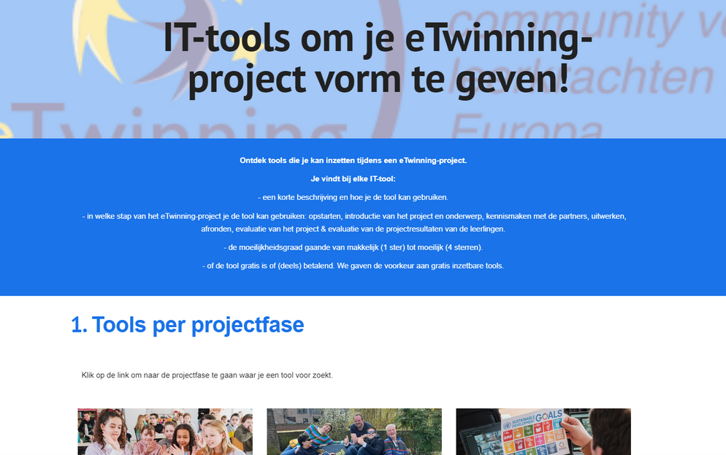
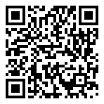
Tools for eTwinning projects + ideeën
https://sites.google.com/view/etwinningvlaanderen/home

Slide 12
Partners zoeken
Je hebt een projectidee dat je kan koppelen aan je leerplan? Dan kan je partners zoeken!
Als je een eTwinning-account hebt:
gebruik de netwerkfunctie op Esep.
Gebruik sociale media, zoals de Facebookgroep 'eTwinning Social Netwerk' of 'eTwinning partner finding'
Volg ‘partner finding webinars’
of seminaries georganiseerd door eTwinning.
online) workshops en seminars

Slide 13
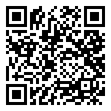
Kwaliteitslabels en awards!
Veranker internationalisering op school en motiveer collega's om deel te nemen:
Win kwaliteitslabels en awards met projecten die voldoen aan bepaalde nationale & Europese voorwaarden.
Krijg positieve aandacht voor jouw project & school en win er leuke prijzen mee.
Word een eTwinning School: slechts 15 Vlaamse scholen dragen deze titel in 2023 - 2024!
https://etwinning.be/vlaanderen/wedstrijden-labels/

Slide 14
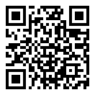
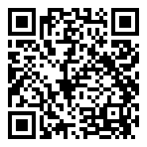
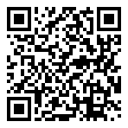
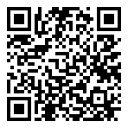
Meer info?
Facebook
Nieuwsbrief
Registreer je als eTwinner!
Instagram

Slide 15
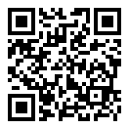
Contacteer het eTwinning-team
Iris Speleers - coördinator
Linda Cys – medewerker administratie
Marianne Gees – medewerker communicatie
E-mail: etwinning@epos-vlaanderen.be
Telefoon: +32 (0)2 553 02 99
Epos - eTwinning NSO
Koning Albert II laan 15 – 3A - bus 151
1210 Brussel
https://etwinning.be/vlaanderen/team/

